Slide 1

أساسيات الرعاية الذاتية

Slide 2

أسئلة مهمة للإجابة عنها
لماذا الرعاية الذاتية مهمة؟
كيف تبدو الرعاية الذاتية الصحية؟
كيف يمكنك ممارسة الرعاية الذاتية حتى عندما تكون مشغولاً؟
ما المساعدة التي يمكن أن تقدمها لجنة الإنقاذ الدولية؟
Notes:
قدّم: قم بتوفير مقدمة مختصرة عن المُيَسِّر.
مراجعة: الأسئلة المهمة التي أنت هنا لمناقشتها.

Slide 3

1. لماذا الرعاية الذاتية مهمة؟
Notes:
الاعتراف:
بأن حياتنا مشغولة ومشحونة.
لدينا جميعًا العديد من المسؤوليات والأدوار، داخل العمل وخارجه.
من المستحيل الحفاظ على كل ذلك متوازنًا مع الشعور بأننا نقوم بعمل جيد في كل شيء طوال الوقت.
في بعض النقاط، قد تشعر ببعض ما يلي ...

Slide 4
هل شعرت يومًا كأنك ...؟
لديك الكثير لتفعله
ليس لديك ما يكفي من الوقت، أو المعرفة، أو الموارد للقيام بعمل جيد
هناك الكثير جدًا من المطالب تجذبك في اتجاهات مختلفة
ما هو الشيء الأكثر أهمية للقيام بالتغييرات طوال الوقت
إذا قمت بعمل جيد في مجال ما، فإنك ترتكب أخطاءً في مجالات أخرى
تأتي رعاية نفسك في المرتبة الأخيرة في قائمة طويلة جدًا من الأشياء الأخرى التي يجب القيام بها والعناية بها
Notes:
ناقش المشاعر والضغط المبينين على الشريحة.
وضِّح:
عندما نشعر بهذه الأنواع من الضغوط والمطالب المتنافسة أو الشديدة لفترة طويلة جدًا، فإننا ندخل في حالة تأهب قصوى ونشعر بالتوتر العصبي.
عندما ندخل في حالة تأهب قصوى، ماذا يحدث في أجسامنا ...؟

Slide 5

استجابتنا للتوتر العصبي
عندما ندخل حالة التأهب القصوى، يطلق جسمنا موادًا كيميائية وهرمونات مصممة لمساعدتنا في التعامل مع التهديدات.
تؤدي هذه المواد الكيميائية الناتجة عن التوتر العصبي إلى تفاعلات مفيدة جدًا في مساعدتنا على التعامل مع الخطر:
  القلب ينبض بشكل أسرع
  نتنفس بشكل أسرع
  ضغط الدم يرتفع
  عضلاتنا تصبح أكثر شدة
Notes:
استعرض المعلومات الموجودة على الشريحة.
وضِّح:
ربما تكون قد سمعت عن ردود فعل المواجهة/الفرار.
تقوم المواد الكيميائية الناجمة عن التوتر العصبي هذه بإعداد أجسامنا للتعامل مع التهديد من خلال المواجهة من أجل حياتنا أو الفرار.
أعطِ مثالاً: فكّر في الكيفية التي سيكون عليها رد فعلك إذا واجهت أسدًا فجأة أثناء السير على الطريق، أو شاهدت سيارة تتجه نحوك.
تتنفس بسرعة أكبر للحصول على المزيد من الأكسجين.
الأدرينالين والمواد الكيميائية الأخرى تجعل قلبك ينبض بشكل أسرع وترفع ضغط الدم لديك حتى يصل الأكسجين والطاقة إلى عضلاتك
تشتد عضلاتك لإعدادك لاتخاذ رد فعل.
وهذا ليس سوى قليل من العديد من ردود الفعل الناجمة عن التوتر العصبي التي تحدث في أجسامنا!

Slide 6
استجابتنا للتوتر العصبي
ردود الفعل هذه طبيعية ومفيدة.
لكنها ليست مفيدة تمامًا لمساعدتنا في التعامل مع أنواع الضغوط والمطالب التي غالبًا ما نواجهها في الحياة العصرية.
  ارتفاع عبء العمل والمواعيد النهائية لإنجاز العمل
  المدراء غير العادلين
  القلق حول عائلتنا
  الضغوط المالية
Notes:
استعرض المعلومات الموجودة على الشريحة.
وضِّح:
المواد الكيميائية الناتجة عن التوتر العصبي التي نطلقها تُعدّنا للقتال أو الهرب، ولكن في كثير من الأحيان في هذه الحياة الحديثة، لا تكون ردود الفعل هذه مناسبة (على سبيل المثال، لا يمكنك ضرب رئيسك عندما تتعرض للتوتر العصبي، أو تجري عبر الباب وتغادر إذا كنت تريد الحفاظ على وظيفتك).
ونتيجة لذلك، فإننا غالبًا لا نفعل شيئًا في اللحظة نفسها.
عندما لا نفعل شيئًا عندما نشعر بالتوتر العصبي والضغط، فإن المواد الكيميائية الناتجة عن التوتر العصبي لا تتبخر بكل بساطة بطريقة سحرية من مجرى الدم لدينا.
إذا لم نساعد أجسامنا على استنفاد تلك المواد الكيميائية الناتجة عن التوتر العصبي، وإذا لم نرسل رسائل واضحة إلى المخ لدينا مفادها أننا لسنا تحت التهديد وأننا قادرون على مواجهة الضغط، فمن المحتمل أن ينتهي بنا المطاف إلى الشعور بمزيد من التوتر العصبي والتعرض لمزيد من ردود الفعل الناجمة عن التوتر العصبي.
اسأل: كيف تبدو ردود فعل الناجمة عن التوتر العصبي تلك؟ كيف يظهر التوتر العصبي في حياتنا.
[إذا سمح الوقت بذلك، فاطلب من المشاركين تقديم اقتراحات، وإلا انتقل إلى الشريحة التالية وأجب عن السؤال بنفسك.]

Slide 7

الأعراض التي غالبًا ما يظهر في صورتها التوتر العصبي
التهيج ونفاد الصبر
الهم والقلق
مشاكل في التركيز
الشعور بالارتباك وصعوبة اتخاذ القرارات
نسيان الأشياء
الشعور بالتعب، وعدم الرغبة في أن تكون مع الآخرين
الصداع، آلام الظهر، آلام العضلات
تغير في الشهية أو عادات النوم
صعوبة في الاسترخاء
انخفاض المناعة، والإصابة بالمرض في كثير من الأحيان
زيادة اللجوء إلى إستراتيجيات التأقلم غير الصحية (مثل الكحول)
Notes:
استعرض المعلومات الموجودة على الشريحة.

Slide 8
2. ما هي الرعاية الذاتية الصحية؟
Notes:
وضِّح:
إذا لم يتم استخدام هذه المواد الكيميائية التي نطلقها في مجرى الدم عندما نشعر بالضغط والتوتر العصبي بشكل جيد، فإنها تسبب ردود فعل ناجمة عن التوتر العصبي.
يجب أن نخبر أجسادنا بأننا آمنون ومسيطرون، وأن نساعدها على استنفاد هذه المواد الكيميائية الناتجة عن التوتر العصبي.
وهنا يأتي دور الرعاية الذاتية.

Slide 9
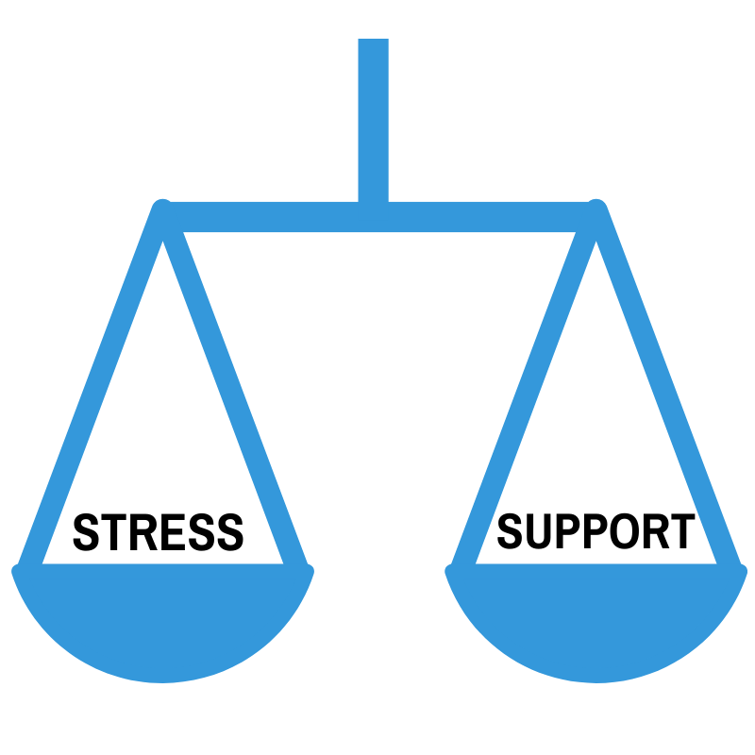
التوتر العصبي والدعم
التوتر
الدعم
Notes:
وضِّح:
إحدى الطرق التي يمكننا بها التفكير في المرونة هو اعتبارها بمثابة مقياس يقع التوتر العصبي على أحد جانبيه والدعم على الجانب الآخر.
من أجل الحفاظ على المرونة، لدينا خيار التخلص من التوتر العصبي أو الزيادة/الإضافة إلى سلة الدعم الخاصة بنا
غالبًا ما يكون التخلص من التوتر العصبي ترفًا وليس خيارًا (خاصةً عندما يكون توترًا عصبيًا ليس لدينا سيطرة كبيرة عليه)، لذلك يجب علينا إضافة دعم لمساعدة أنفسنا على التأقلم.
تُعد الرعاية الذاتية إحدى الطرق التي يمكننا من خلالها الإضافة لسلة الدعم لمساعدتنا على البقاء متوازنين، والحفاظ على الأمور في نصابها الصحيح، واستنفاد المواد الكيميائية والهرمونات التي تنتجها أجسامنا في أثناء مواجهتنا لمختلف الضغوط والمطالب كل يوم.

Slide 10

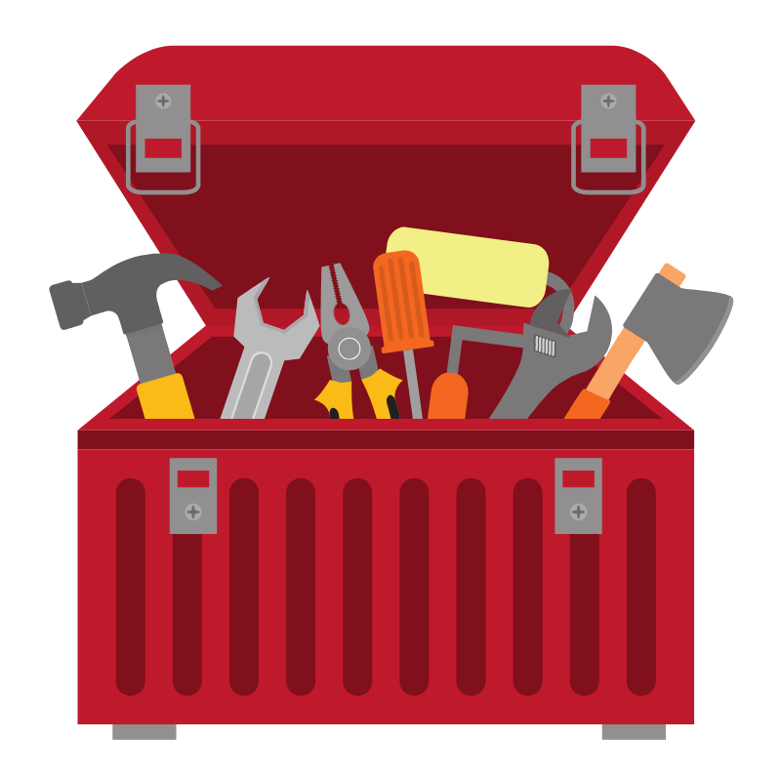
ما أدوات الرعاية الذاتية الجيدة لأجل الحصول على الدعم؟
Notes:
اسأل المشاركين عما يساعدهم في السيطرة على التوتر العصبي لديهم والعناية بأنفسهم.

Slide 11
الرعاية الذاتية هي ...
الرعاية الذاتية الصحية هي الأشياء التي تجعلنا في النهاية نشعر باحترام الذات والاتصال.
Notes:
استعرض المعلومات الموجودة على الشريحة.
وضِّح:
هذه أشياء قد لا تبدو جيدة دائمًا في وقتها، ولكن في أثناء قيامنا بها، وبعد قيامنا بها، نعلم أننا قمنا بعمل جيد لأنفسنا. إنها تجعلنا نشعر باحترام الذات، و/أو تجعلنا نشعر بمزيد من الحيوية والقدرة على إعادة التواصل مع الضغوط في حياتنا والمضي قدمًا بشكل مثمر.
أعطِ مثالاً:
دعونا نفكر في ممارسة التمارين الرياضية. يحب بعض الأشخاص ممارسة الرياضة ويتمتعون بهذا الشكل من الرعاية الذاتية. يقوم آخرون بأي شيء آخر تقريبًا استغلالاً لأوقاتهم. ومع ذلك، نعلم جميعًا أن ممارسة الرياضة أمر مفيد حقًا لنا.
بعد أن نمارس التمارين (سواء أكان المشي لمدة نصف ساعة، أو ممارسة التمارين الرياضية في الجيم، أو ممارسة دروس اليوغا، وما إلى ذلك)، ألا تعلم أنك بذلك فعلت شيئًا جيدًا لجسمك؟ ألا تشعر بالاحترام لنفسك بسبب الخيار الصحي الذي اتخذته؟ ألا تشعر بأنك أكثر صلة بجسمك، وأنك قادر على مواجهة ضغوط حياتك؟
ممارسة الرياضة مثال جيد على شيء لا يبدو جيدًا دائمًا في وقته، لذلك بالنسبة إلى الكثيرين منا لا تُعد حقًا راحة ذاتية، ولكن بالنسبة إلينا جميعًا هي رعاية ذاتية صحية.

Slide 12

الرعاية الذاتية مقابل الراحة الذاتية
Notes:
وضِّح:
الآن دعونا نتحدث قليلاً عن الراحة الذاتية.
الراحة الذاتية هي تلك الأشياء التي نحب القيام بها، والتي تجعلنا نشعر بالراحة في الوقت الحاضر.
كل شخص لديه أساليب مختلفة للراحة ذاتية يلجأ إليها. بالنسبة لبعض الأشخاص المحظوظين، نجد التمرينات مدرجة في تلك القائمة.. بالنسبة للآخرين، نجد الكحول، والسجائر، والتسوق، وقراءة الروايات، ومشاهدة التلفزيون، والطبخ، والبستنة، والعلاقات الغرامية، والخروج، وتناول الآيس كريم ...
نحن جميعًا بحاجة إلى بعض الراحة الذاتية في حياتنا. يمكن للراحة الذاتية أن تزيد من الحالة المزاجية أو تعززها وتمنحنا استراحة من ضغوط الحياة.
إذا كنا محظوظين أو منضبطين للغاية، فإن أساليب الراحة الذاتية المفضلة لدينا هي أيضًا أساليب رعاية ذاتية صحية. ولكن هذا ليس الحال دائمًا.
الشيء الذي يجب تذكره هنا هو أن الراحة الذاتية لها مكان، وأن معظم الأشياء تكون على ما يرام إذا ما كانت تتم بشكل معتدل.
أعطِ مثالاً:
على سبيل المثال، إذا كانت مشاهدة التلفزيون لمدة ساعة تساعدك على التوقف عن التفكير في العمل، وتمنحك استراحة، وتتيح لك الذهاب إلى السرير دون الشعور بأن الحياة تطغى عليك، فإنها تُعَدّ بمثابة راحة ذاتية.
لكن الشيء المرتبط بالراحة الذاتية الذي يجب أن نضعه في الاعتبار هو مسألة التوازن. يمكن للعديد من أساليب الراحة الذاتية الخاصة بنا أن تكون رعاية ذاتية إذا تم استخدامها باعتدال وبحكمة.
ومع ذلك، فإن العديد منها أيضًا سيوف ذات حدين.
على سبيل المثال، قد يقول معظم الناس أن تناول مشروب أو اثنين مرتين في الأسبوع قد لا يكون أمر صحي تمامًا، لكنه على ما يرام. فهذا شيء يمنحك السعادة، إنه شيء تقوم به باعتدال، على الأرجح شيء تفعله مع الأصدقاء والعائلة، وبالتالي يساعدك على قضاء وقت اجتماعي إيجابي مع الآخرين. كل هذه الأشياء أمور جيدة.
ومع ذلك، فهذ أسلوب للراحة الذاتية محفوف بالمخاطر لأنه من السهل أن تفقد التوازن والرأي في هذا المجال. إذا انتقلت من تناول مشروبين مرتين في الأسبوع إلى مشروبين أو أكثر كل ليلة طوال الأسبوع، فلن يُعد ذلك بمثابة رعاية ذاتية. في الواقع، أصبح أسلوب الراحة الذاتية هذا ضارًا بشكل فعال.
تمامًا كما تحدثنا سابقًا عندما كنا نناقش الرعاية الذاتية الصحية، فإن السؤال الذي يجب أن تطرحه على نفسك فيما يتعلق بالراحة الذاتية هو ما إذا كان ما تفعله يؤدي إلى احترام الذات و/أو الاتصال.
- إذا كانت الإجابة بنعم على أحدهما أو كليهما، فربما تكون على ما يرام.
- إذا كانت تؤدي إلى احترام الذات ولكن لا يوجد اتصال، فلا بأس بذلك.
- إذا كانت تؤدي إلى الاتصال دون احترام الذات، فهذا أمر يجب الانتباه إليه.
- إذا كان ما تفعله يؤدي إلى عدم الاتصال وعدم احترام الذات، فمن المحتمل أن تكون لديك مشكلة. من المحتمل أن ما تفعله قد يكون بمثابة راحة ذاتية في الوقت الحالي، ولكن ليس بمثابة عناية ذاتية صحية حقيقية. في الواقع، من الممكن أنها تعمل تمامًا على عكس الرعاية الذاتية، وتؤذيك أكثر.

Slide 13

إستراتيجيات التأقلم الصحية وأساليب التأقلم
الرعاية الذاتية الصحية إستراتيجيات التأقلم تجعلنا نشعر بأننا أكثر ...
  حياة
  ثقة
  قوة
  انتعاشًا وتجددًا
  إلهامًا
  نشاطًا وتمكينًا لمواجهة التحديات

Slide 14
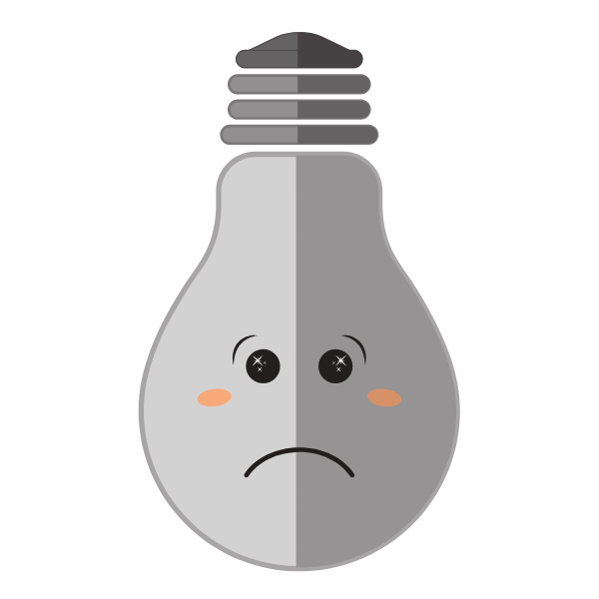
إستراتيجيات التأقلم غير الصحية
إستراتيجيات التأقلم غير الصحية هي أشياء تجعل مشاكلنا في الواقع أسوأ، أو تجعلنا نشعر بأننا أكثر ...
  خدرًا
  انفصالاً
  بُعدًا وتشتتًا عن الحياة والواقع
  ضعفًا
  لا مبالاة أو ضعفًا على فعل أي شيء حيال التحديات والمشاكل

Slide 15

أساليب الرعاية الذاتية
ممارسة التمارين الرياضية
الحصول على قسط كاف من النوم
تناول الطعام الصحي
قضاء الوقت مع الأشخاص الذين تشعر نحوهم بالاهتمام
الخروج في الهواء الطلق
القيام بنشاط ملموس (الطبخ، البستنة، الخياطة)
ابتكار شيء ما
مساعدة الآخرين
المشورة، والعلاج، والتدريب، والتوجيه الروحي
الحد من "الضوضاء" (وسائل التواصل الاجتماعي وغيرها من المحفزات)
Notes:
استعرض المعلومات الموجودة على الشريحة.
يُرجى الرجوع إلى أي مساهمات إضافية قدمها المشاركون في المناقشات السابقة.

Slide 16
الرعاية الذاتية هي ...
الرعاية الذاتية الصحية لا تُشْعِر دائمًا بالراحة أو المتعة في الوقت الحالي، ولكنها تقودنا على الطريق نحو المزيد من الكمال، والقوة، والطاقة.

Slide 17
ما الذي يَصْلُح لك؟
ما هي بعض الطرق التي تعتني فيها بنفسك بشكل جيد؟
ما هي استراتيجية الراحة الذاتية المفضلة لديك؟
كيف تفسح مجالاً للرعاية الذاتية حتى عندما تكون مشغولاً؟
Notes:
اطلب من المشاركين التوجه إلى الشخص المجاور لهم وأخذ بضع دقائق لمناقشة الأسئلة الموجودة في هذه الشريحة.
إذا سمح الوقت، فاطلب من بعض الأشخاص مشاركة ما ناقشوه ردًا على السؤالين الأولين.
وضِّح
أساليبك المفضلة للراحة الذاتية هي مناطقك ذات الخطورة المتوسطة، وهذه هي المناطق التي يكون من الأسهل فيها فقدان التوازن، وبها شيء من المحتمل أن يكون رعاية ذاتية جيدة أصبح محايدًا أو ضارًا.

Slide 18
3. كيف يمكنك ممارسة الرعاية الذاتية حتى عندما تكون مشغولاً؟
Notes:
اطلب من المشاركين مشاركة الأفكار ردًا على هذا السؤال إذا لم يكونوا قد قاموا بذلك بالفعل، قبل الانتقال إلى الشريحة التالية.

Slide 19

القيام بالرعاية الذاتية حتى عندما تكون مشغولاً
تذكر التكاليف الحقيقية فعليًا لعدم وضع ذلك على رأس الأولويات
التركيز على الأساسيات أولاً
اجعلها جزءًا من روتينك
عمل جداول مسبقًا
ضع الأشياء في قائمة مهامك اليومية
Notes:
ناقش هذه النصائح للمساعدة على توفير وقت للرعاية الذاتية:
تذكر التكاليف الحقيقية لعدم إعطاء الأولوية لهذا: يمكننا تنحيتها جانبًا لمدة يوم أو يومين (أحيانًا أطول قليلاً) لكننا سندفع ثمن إهمال رعاية أنفسنا بمرور الوقت. وعندما يحدث ذلك، فإنه يجعل من الصعب علينا إكمال كل أولوية مهمة أخرى في حياتنا.
التركيز على الأساسيات أولاً: قيّم أدائك في المجالات الأساسية من النوم، والأكل، وممارسة التمارين، وقضاء الوقت مع الأشخاص الذين تحبهم. عندما تكون أساسياتك منخفضة، فأنت تعلم أنك تنجح بالفعل في الرعاية الذاتية. إذا كنت قد حصلت على قسط معقول من النوم في أي يوم من الأيام في الليلة السابقة، وتناولت طعامًا صحيًا في الغالب، ومارست بعض التمارين، وقضيت بعض الوقت في التواصل مع شخص تحبه، فأنت تُعَدُّ فائزًا في الرعاية الذاتية. هذه هي أهم الأشياء، وهذه هي العوامل الأساسية لديك. إذا كان بإمكانك إضافة بعض الراحة الذاتية بالإضافة إلى ذلك، شيء تحب أن تفعله، أو شيء يلهمك وينعشك ويبعث فيك روح التجديد، أو شيء تشعر بالحماسة نحوه، فأنت بذلك تكون قد حققت نجاحًا رائعًا في الرعاية الذاتية.
اجعل ذلك جزءًا من روتينك (على سبيل المثال، الذهاب إلى حصة التمارين الرياضية كل يوم اثنين ليلاً).
قم بوضع جدول لذلك. قم بعمل تخطيط مستقبلي مسبق ووضع جداول للأشياء في التقويم الخاص بك. يفيد وضع الجداول المسبقة جيدًا لا سيما في الراحة الذاتية، لأنه يمنحك أشياءً تتطلع إليها.
دون أشياء في قائمة المهام. ضع الأساسيات في قائمة مهام تظهر على هاتفك أو التقويم الخاص بك كل يوم، لا سيما إذا كنت تنساها. على سبيل المثال، ضع أدويتك، وأي فيتامينات، وأي مكملات غذائية، في قائمة المهام الخاصة بك. لا يُسمح لك بشطبها حتى تقوم بتنفيذها. يفيد وضعها في قائمة المهام في مساعدتك على التعامل معها باعتبارها أولوية تمامًا مثل الأولويات الأخرى.

Slide 20
ما الذي تريد أن تغيره؟
ما هما الشيئان اللذان ترغب في القيام بهما بشكل مختلف لتحسين الرعاية الذاتية الخاصة بك؟
Notes:
اطلب من المشاركين التوجه إلى الشخص المجاور لهم ومناقشة السؤال الموجود في هذه الشريحة.
إذا سمح الوقت، فاطلب من بعض الأشخاص مشاركة ما ناقشوه.
تعزيز الرسائل الأساسية:
إن النقطة التي يجب أن نبدأ منها عندما نريد تحسين الرعاية الذاتية هي تقييم ما تقوم به بالفعل، والتفكير في مجموعة من العادات التي ترغب في دمجها في حياتك باعتبارها أساسات للرعاية الذاتية الصحية.
بمجرد الانتهاء من ذلك، فكّر في كيفية تحقيقه.

Slide 21
4. ما المساعدة التي يمكن أن تقدمها لجنة الإنقاذ الدولية؟

Slide 22
موارد لجنة الإنقاذ الدولية للرعاية الذاتية
برنامج توفير المساعدة والمرونة للموظف (EARP)
  استشارات المدير
  تخطيط المرونة المخصص
  تقديم المشورة
الموارد التعليمية
  صفحة ويب واجب العناية
  دورات لجنة الإنقاذ الدولية للتعليم الإلكتروني على Kaya Connect
Notes:
أسأل عما إذا كانت هناك أي استفسارات.
توجه بالشكر إلى المشاركين على الحضور.
قم بإنهاء الجلسة.

